Slide 1


Herramienta digital para la creación de Asistentes Virtuales y su base de conocimiento de forma automática
Autor
Jorge Ernesto Duvalón Hernández
Tutor
MSc. Dionis López Ramos
Facultad de Ingeniería en Telecomunicaciones, Informática y Biomédica
Departamento de Ingeniería Informática
Proyecto de Investigación
“Soluciones informática para la gestión de los procesos universitarios a partir de plataformas de gobierno electrónico”

Slide 2





Introducción
Cortana
Notes:
Un Asistente virtual (AV) es un programa informático que permite a los seres humanos interactuar con la tecnología utilizando una variedad de métodos de entrada (voz, texto, gestos, tacto, etc.).
En nuestro país actualmente esta tecnología no es muy explotada, aunque han existido, como es el ejemplo de Amanda (Usada para información sobre las elecciones en Cuba);
ELIZ que es un asistente virtual para la plataforma ENZONA la cual brinda información sobre los servicios de la aplicación;
La revista Alma Mater tiene un chatbot donde se puede recibir el boletín de publicaciones semanales, aclara dudas o medidas sobre la Covid-19 y el estado de las alertas ciclónicas en el país, enviar sugerencias u opiniones.
El centro de soporte de la Universidad de Ciencias Informáticas (UCI) posee un bot llamado “C.S. Chatbot” para la atención al cliente, donde atiende entre otras cosas cuestiones sobre incidencias reportadas por los usuarios.

Slide 3
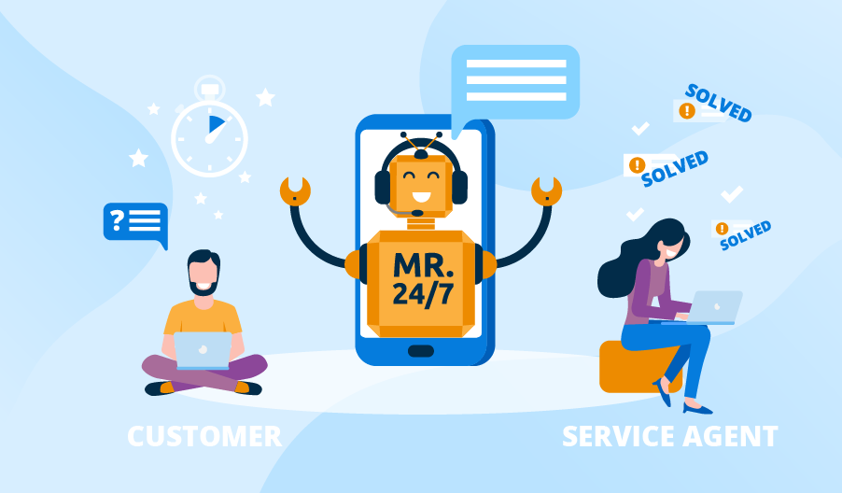
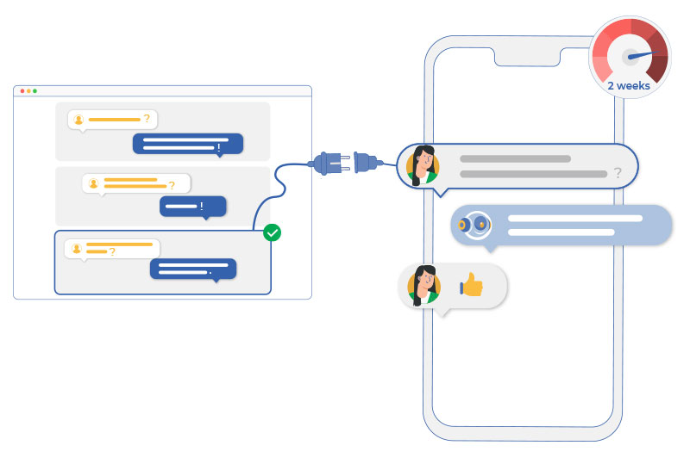

Situación Problémica
Problema
Conocimiento del Chatbot
Cliente
Servicio de Agente Humano
Notes:
Situacion Problemica
Las personas necesitan satisfacer dudas sobre cualquier tema constantemente y las entidades han buscado formas para ello con el uso de personal especializado que debe estar disponibles las 24 horas. Muchas veces este personal no puede atenderlos por horario o problemas con el servicio el cual genera altos costos. Las personas muchas veces tienen que moverse grandes distancias para acceder a la información que necesitan.
Un asistente virtual puede resolver estas cuestiones pero requiere de una base de conocimientos para poder generar las posibles respuestas a los clientes. Esta base de conocimiento puede crearse a partir del conocimiento de especialistas, que crean o reúnen el posible conocimiento que pueda servir para dar respuestas a las posibles preguntas o conversaciones de los usuarios. Otra opción es la indexación de grandes volúmenes de información que permita la inferencia de conocimiento a partir de minar la información almacenada en grandes fuentes de datos, como los que tienen empresas transnacionales como Amazon, Google y otras. Esta opción resulta muy costosa para países en desarrollo o empresas pequeñas o gobiernos locales.
Problema
La creación del conocimiento para poder contar con una Base de Conocimiento que sirva a los asistentes virtuales es un reto que puede resultar en costos en tiempo y recursos. El objetivo de esta investigación es, además de facilitar el desarrollo de asistentes virtuales de tal manera que resulte en minimizar costos, recursos y trabajo manual, es potenciar el uso de los mismos mejorando sus capacidades de respuesta.

Slide 4
Objeto de Estudio
La gestión automatizada del conocimiento y el procesamiento de lenguaje natural.
Campo de Acción
Los Asistentes Virtuales.
Objetivo General
Desarrollar una aplicación informática que permita la gestión o construcción de conocimiento de manera automática para Asistentes Virtuales.
Notes:
Desarrollar una aplicación informática que permita la gestión o construcción de conocimiento de manera automática para Asistentes Virtuales, para que estos puedan ser más eficientes al responder cualquier duda o inquietud de los usuarios.

Slide 5
Objetivos Específicos
Estudio del estado del arte de las herramientas para la creación de asistentes virtuales.
Diseñar un prototipo de herramienta para la creación de conocimiento de un asistente virtual.
Implementar el prototipo de herramienta diseñado.
Probar el prototipo de herramienta diseñado en varias esferas del conocimiento humano.
Desplegar la herramienta junto a un sistema de gestión para la creación de asistentes virtuales.

Slide 6
Hipótesis
Se desarrollará una aplicación informática que construya el conocimiento para el desarrollo de asistentes virtuales de forma automática, que permita a los mismos responder o evacuar cualquier duda de los usuarios eficientemente desde las plataformas web o móvil donde se use el servicio de chat, estas plataformas se favorecerán al ganar en calidad en el servicio.

Slide 7
Aportes
Un sistema que a partir de datos proporcionados pudiera generar o construir automáticamente la estructura de conocimiento reduciendo en gran medida el error humano.
Construcción automática de asistentes virtuales a partir de una base de conocimiento nueva previamente construida.
Evidenciar las facilidades que brinda este tipo de solución en el desarrollo de asistentes virtuales sin necesidad de especialistas.
Reducción del trabajo que cuesta construir el conocimiento para los asistentes virtuales.
Mejora de la capacidad de respuesta de los asistentes virtuales y a su vez la calidad de su servicio al interactuar con las personas.

Slide 8
Metodología empleada
Diseño
Codificación
Prueba
Planificación
Programación Extrema (XP):
Metodología ágil de software que tiene como propósito satisfacer a los clientes mediante la entrega temprana y continua de un software funcional, cuando ello implica incluso apoyar el cambio de los requerimientos en cualquier etapa del desarrollo.

Slide 9





Plataformas para desarrollar Asistentes Virtuales
Amazon Lex
RASA
Azure Bot Service
DialogFlow
BotPress
Notes:
Para el trabajo de investigación se contará con la plataforma Rasa, porque su forma de trabajo permite modificar o configurar a nivel de archivos el conocimiento necesario para los asistentes virtuales desarrollados en ella. Además, Rasa posee una comunidad activa y una rica documentación,así como las facilidades que brinda para desarrollar y entrenar sus agentes conversacionales gracias a sus herramientas de procesamiento de información, integración con otros sistemas, posibilidad de probar, evaluar, mejorar y personalizar.

Slide 10






Herramientas de desarrollo
Lenguaje de Programación:
5.2
2021
3.8.0
3.2.8

Slide 11

Usuarios del sistema y responsabilidades
Usuarios del Sistema
XP
ADMINISTRADOR
CLIENTE

Slide 12
Requisitos Funcionales
RF1: Autenticar usuario
RF2: Generar preguntas y respuestas
RF3: Carga y guardado de datos
RF4: Generar conocimiento del Asistente
RF5: Crear Asistente
RF6: Entrenar Asistente
RF7: Integración a servicio web Chat
RF8: Probar Asistente
RF9: Conexión con cliente de mensajería
Estos requisitos funcionales se convierten en Historias de Usuario

Slide 13
Sistema de Generación de Conocimiento Automático (SGCA)
Para el SGCA que consiste en la generación automática de preguntas y respuestas a partir de una entrada de datos (Un texto), se encontró una solución de terceros ya implementada. Las solución encontrada sólo genera preguntas, como respuesta se tomaron las oraciones y usa idioma inglés.
Se implementaron otras soluciones para idioma español, las mismas fueron integradas al sistema para verificar su funcionamiento. Estás generan preguntas y respuestas.

Slide 14
Generación de preguntas y respuestas Mediante Modelos Pre-Entrenados
Preguntas y Respuestas
INTEGRACIÓN
Modelo
de preguntas
Modelo
de respuestas
PLN
SPACY
Texto

Slide 15
Generación de preguntas y respuestas mediante entidades nombradas
Spacy
PLN
Entidades
PER
LOC
MISC
ORG

Slide 16
ejemplo
Oración: EL presidente de Cuba Miguel Diaz Canel felicitó a la Universidad de Oriente ubicada en la provincia Santiago de Cuba por su aniversario 75.
Preguntas generadas:
¿Quién a la Universidad de Oriente?
¿Quién es ?
¿Qué es ?
¿Dónde radica ?
felicitó
Miguel Diaz Canel
Santiago de Cuba
Universidad de Oriente

Slide 17
Base de Datos NO relacional
Usuarios
- id
nombre
contraseña
Temas
- id
texto
preguntas
respuestas
Asistentes Virtuales
- id
nombre
ubicación
Dueño
entrenado
Acciones
- id
usuario
temas
asistentes
sesiones
DOCUMENTOS

Slide 18
Archivos de Entrenamiento
Domain.yml
NLU.yml
Stories.yml
Rules.yml
Contiene las intenciones y las respuestas o acciones que tomará el asistente de acuerdo a cada intención.
Contiene ejemplos de frases que normalmente dice el usuario de acuerdo a la intencón definida.
Contiene los caminos que seguirá el asistente durante los cambios que pueda haber en la conversación teniedo en cuenta la intención y la respuesta a ella.
Son reglas para dar respuestas rápidas durante la conversación. Es parecido a las historias pero más específicas.

Slide 19
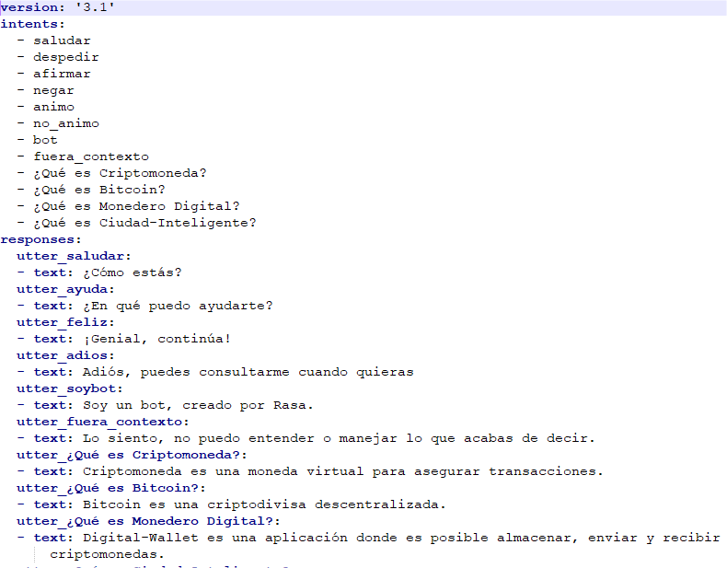
Archivos de Entrenamiento Domain.yml

Slide 20
Pruebas-Gestión de Conocimiento
Entrada | Resultados | Condición
Un asunto o título que identifique el contenido de los datos. | El sistema lanza una alerta si ya existe el asunto entrado. | El asunto entrado ya existe.
Datos (Uno o varios textos con determinado contenido). | Un análisis de los datos que da como resultado preguntas y respuestas referentes al contenido de dichos datos. | Entrada de datos para procesar.
Datos y resultados de análisis. | Los datos y resultados de análisis se guardan en la base de datos. | Una vez acabado el análisis y se arrojen los resultados.
Finaliza el proceso | El sistema pregunta si desea realizar un nuevo análisis con nuevos datos. | Culmina el proceso de generación de conocimiento actual.
Carga de datos y resultados guardados | Se crean los archivos de entrenamiento con la información cargada. | Se cargan los datos y se llama a la función para crear los archivos de entrenamiento.

Slide 21
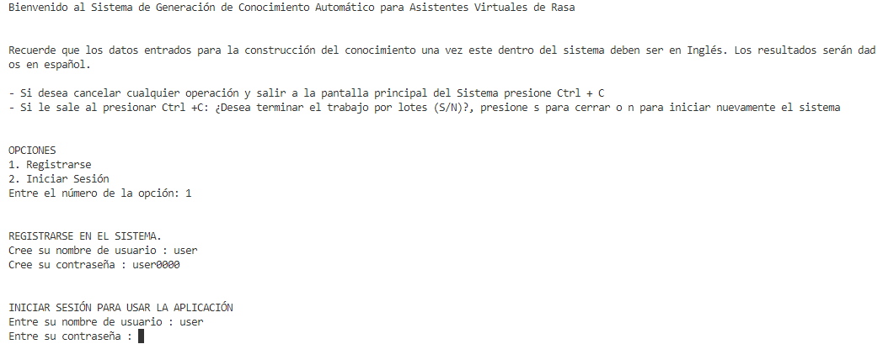
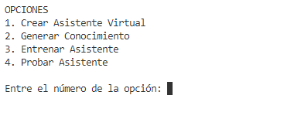
interfaz

Slide 22
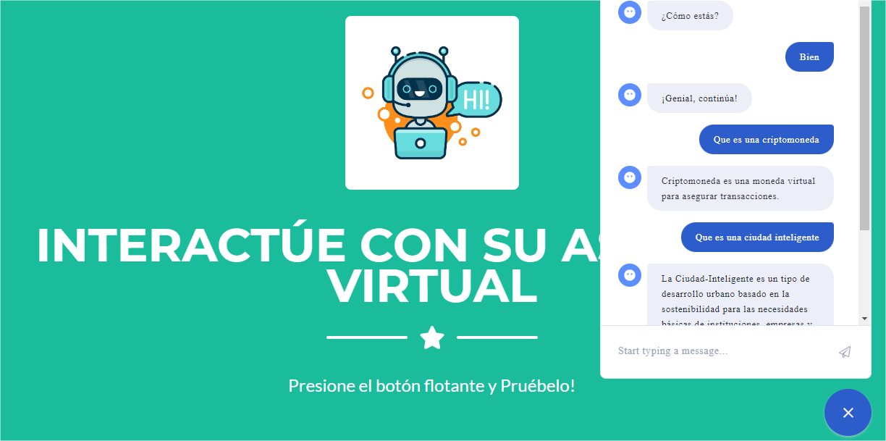
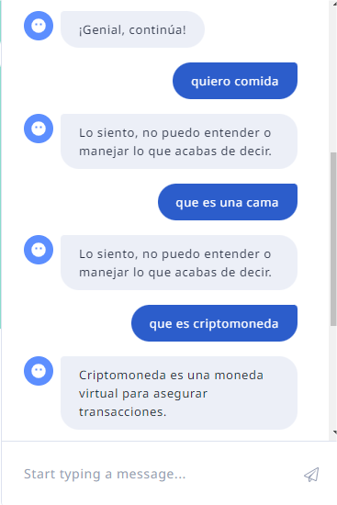
Interacción con el asistente

Slide 23
Conclusiones
Se realizó un estudio del estado del arte de los marcos para crear asistentes virtuales, lo que permitió usar el más apto y óptimo para realizar el trabajo de investigación, la plataforma Rasa fue la que resultó elegida.
Se diseñó el prototipo de la herramienta informática que permite la construcción de conocimiento para un asistente virtual de forma automática.
Se definieron las herramientas de desarrollo y se implementó la herramienta diseñada.
Se probó la herramienta diseñada en varias esferas de conocimiento humano y se verificaron los resultados.
Se desplegó la herramienta junto a la plataforma para crear asistentes virtuales antes mencionada, dando como resultado una integración que permitió cumplir el objetivo y la hipótesis propuestas, así como mejorar las capacidades de respuesta de los asistentes, la interacción y atención a los usuarios.

Slide 24
Herramienta digital para la creación de Asistentes Virtuales y su base de conocimiento de forma automática
Autor
Jorge Ernesto Duvalón Hernández
Tutor
MSc. Dionis López Ramos
Facultad de Ingeniería en Telecomunicaciones, Informática y Biomédica
Departamento de Ingeniería Informática
Proyecto de Investigación
“Soluciones informática para la gestión de los procesos universitarios a partir de plataformas de gobierno electrónico”

